Slide 1


TRƯỜNG TIỂU HỌC PHÚC LỢI
TUẦN 16
Tự nhiên xã hội
Bài 13: Một số bộ phận của thực vật
(tiết 2)

Slide 2
YÊU CẦU CẦN ĐẠT
- Nhận biết và kể được tên các bộ phận của
lá cây
- So sánh được (hình dạng, kích thước, màu sắc,...) của lá cây
- Phân biệt được các loại lá cây.

Slide 3
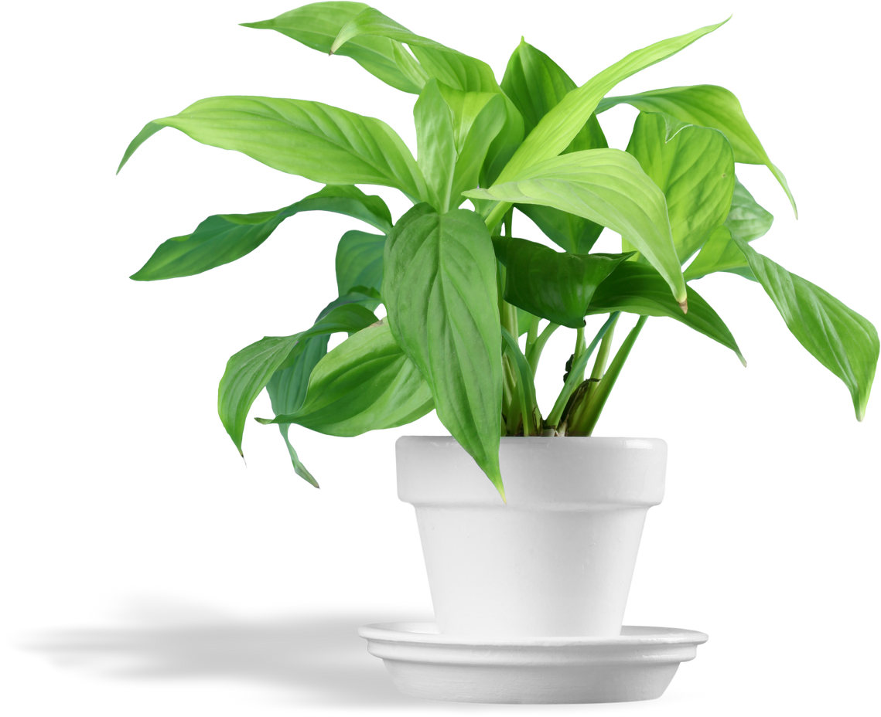
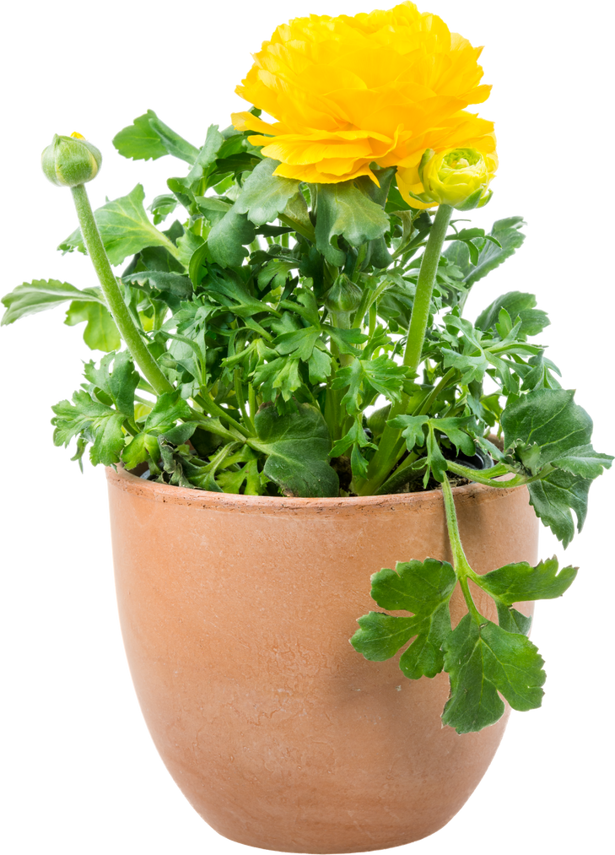
Khám phá

Slide 4



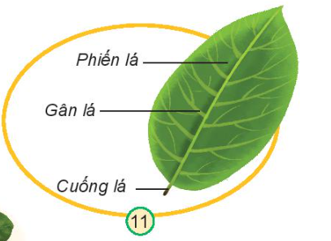



Chỉ và nói tên các bộ phận của lá cây ở hình 11.
Các bộ phận của lá gồm: cuống lá, gân lá, phiến lá.

Slide 5
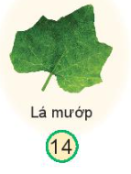
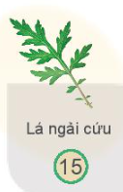
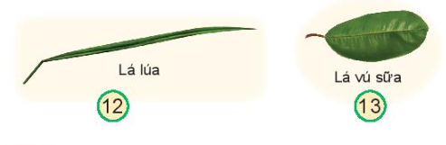
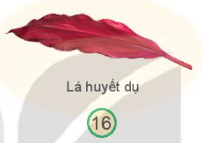
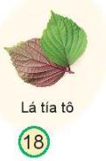
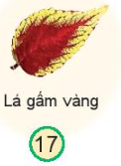
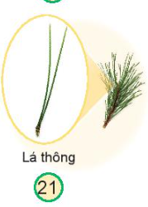
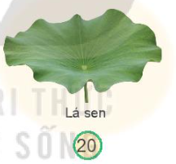
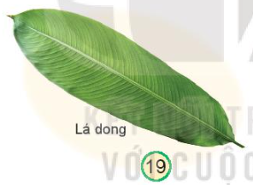
Nhận xét và so sánh về hình dạng, kích thước, màu sắc của một số lá cây các hình dưới đây.

Slide 6
 | Hình dạng | Kích thước | Màu sắc
Lá lúa | Lá dài, hẹp ngang | Nhỏ | Xanh
Lá vú sữa | Lá hình bầu dục | Nhỏ | Xanh
Lá mướp | Lá hình trái tim | Vừa | Xanh
Lá ngải cứu | Các lá nhỏ đối xứng nhau xếp đối xứng trên lá | Nhỏ | Xanh
Lá huyết dụ | Lá hình dài vót nhọn phần đuôi | Vừa | Đỏ
Lá gấm vàng | Lá hình bầu dục vót nhọn phần đuôi | Nhỏ | Trong đỏ, viền vàng
Lá tía tô | Hình trái tim, mép răng cưa | Nhỏ | Trên xanh, dưới tím
Lá dong | Lá dài | To | Xanh
Lá sen | Lá hình tròn Mép lá hơi uốn lượn, gân tỏa tròn, nổi rõ ở mặt dưới | To | Xanh
Lá thông | Các lá nhỏ dài xếp thành chùm dài | Nhỏ | Xanh

Slide 7



Slide 8
Thực hành

Slide 9



Quan sát một lá cây, vẽ và ghi tên các bộ phận của lá cây đó.
Học sinh quan sát một lá cây, vẽ và ghi tên các bộ phận của lá cây đó.
Chia sẻ với các bạn về tên, đặc điểm của lá cây em đã vẽ.

Slide 10
Củng cố
Dặn dò

